Slide 1
سوگندنامه دانش آموزان پژوهشگر
خوانش، تهیه و تنظیم: عسل شعاعی

Slide 2
من فرزند ایرانم ، با آگاهی کامل از نقش و تاثیر خود در رشد و بالندگی و توسعه ی علمی کشورم، اینک در مقام یک دانش آموز دانش پژوه در پی تعالی و تحقق آرمان های کشور عزیزم ایران ، در پیشگاه خداوند و در حضور معلمین و والدین خود ، تمام قد ایستاده ، سوگند یاد می کنم که:

Slide 3
همواره علم را به همراه اخلاق و صداقت سرلوحه کار خود قرار دهم.

Slide 4
هوشمندانه در زمینه پیشرفت علمی و معنوی کشورم ایران گام بردارم.

Slide 5
با هم اندیشی مشارکت و ژرف اندیشی جویای حق و عدالت باشم.

Slide 6
با قدرتی راستین بکوشم تا روحیه تواضع و فروتنی را در خود بوجود آورم.

Slide 7
سوگند یاد می کنم که دانش و توانایی خود را در راه بهبود زندگی بشر بکار بندم.

Slide 8
از فناوری ها و امکانات مجازی بهره برداری و استفاده صحیح و منطقی داشته باشم.

Slide 9
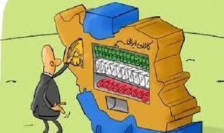
با مصرف کالای ایرانی به سرمایه ایرانی و تولید ملی احترام بگذارم.

Slide 10
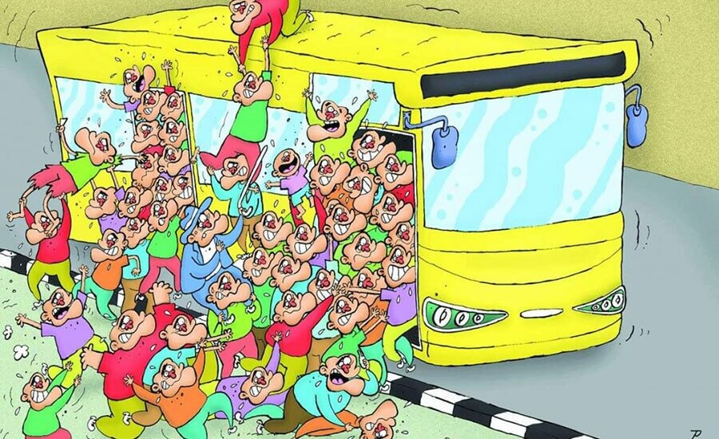
به عنوان شهروند قانون مدار به حقوق شهروندی خود آگاه باشم.

Slide 11
سوگند یاد می کنم که همواره با نشاط ، خلاقیت وکارآفرینی به مهارت آموزی بپردازم.

Slide 12
در موفقیت های خود همیشه قدردان زحمات معلمان دلسوز و اولیای خود باشم...

Slide 13
هفته پژوهش مبارک!

